Slide 1
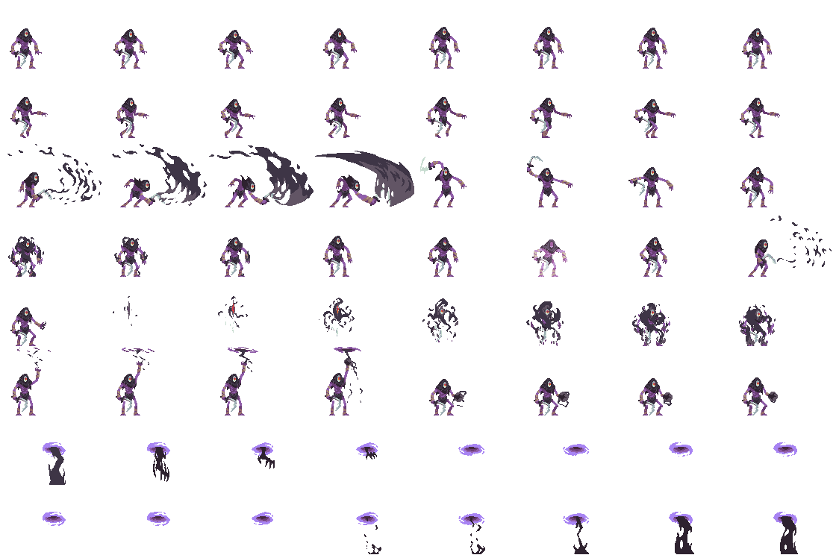
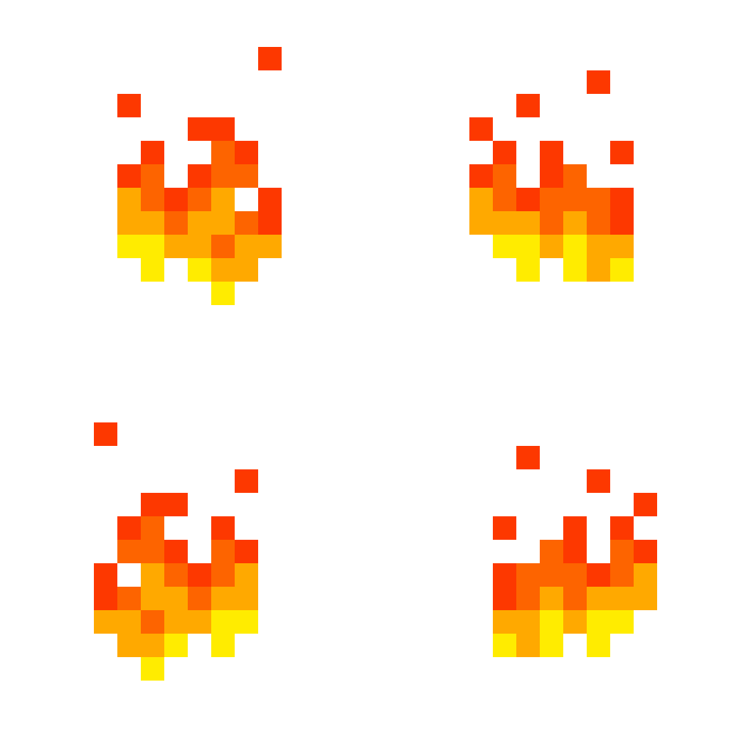
COURSE DESIGN SHOWCASE
灰烬钟塔
Ashen Clocktower
战斗夺回灰烬，切相显现过去。
一款 2D 类银河恶魔城课程设计 Demo：用共享资源把战斗、生存、探索和叙事拧成同一个循环。
展示结构
项目定位 → 游戏循环 → 简版策划案 → 系统/关卡 → 实现成果 → 展示视频
Demo 目标
让评委在 3 分钟内理解“灰烬”如何同时驱动玩法与世界观。
灰烬钟塔 / Ashen Clocktower · 1

Slide 2
PROJECT OVERVIEW
项目定位：用一个核心资源组织整套体验
课程展示重点不是堆功能，而是证明“灰烬”能支撑可玩的动作探索循环。
类型
核心卖点
目标体验
展示版本
2D 横版动作 / 类银河恶魔城
战斗产出灰烬，切相显现过去地形
短程战斗压力 + 地图回路发现 + 叙事残响
基础战斗、HUD、灰烬态、叙事触发、房间蓝图
动作平台跳跃
移动、攻击、受击反馈构成基础手感。
灰烬资源管理
技能、回血、切相共用同一消耗池。
切相探索
进入灰烬态后旧桥、隐藏结构显现。
房间式关卡
房间独立搭建，传送门统一连接。
剧情残响
短句石碑与旧日长廊把机制嵌入世界观。
灰烬钟塔 / Ashen Clocktower · 2

Slide 3
CORE LOOP
核心循环：战斗让玩家获得“触碰过去”的时间
灰烬不是单独数值，而是战斗、生存、探索三者之间的取舍。
战斗
灰烬池
切相
显现旧路
成长
攻击敌人
获得灰烬
技能 / 回血 / 切相
共享资源
按 R 进入灰烬态
持续消耗灰烬
旧桥 / 跳台 / 隐藏结构
变成可玩地形
投剑 / 冲刺 / 火冰魔法
打开更深区域
回到早期房间，发现原先不可达路径
关键取舍
玩家可以立刻用灰烬回血/放技能，也可以保留灰烬进入灰烬态通过断桥。资源越紧，探索选择越有重量。
展示时一句话
“打怪不是为了清屏，而是为了把过去临时拉回现在。”
灰烬钟塔 / Ashen Clocktower · 3

Slide 4

GAME DESIGN BRIEF
简版策划案：一句话、三支柱、四类玩家动作
这页用于回答“这个游戏到底怎么设计”的核心问题。
一句话概念
在烧尽的钟塔中，玩家通过战斗收集灰烬，短暂切换到过去状态，让已经消失的平台、桥梁和记忆重新显现。
玩法支柱
系统目标
关卡目标
动作反馈
普通攻击、投剑、冲刺与火冰魔法形成层次
用敌人与地形制造短节奏压力
资源取舍
灰烬同时服务输出、续航和切相
让“是否现在消耗”成为路线选择
过去显现
灰烬态改变可通行空间与视觉氛围
断桥、隐藏跳台、旧日长廊承载记忆叙事
灰烬钟塔 / Ashen Clocktower · 4

Slide 5
PLAYER EXPERIENCE
玩家体验路径：从“能打”到“会规划路线”
教学段要在短时间内完成移动、战斗、灰烬与切相的认知闭环。
抵达荒凉小径
遭遇小怪
发现断桥
1
2
3
移动 / 跳跃 / 受击反馈
攻击、击杀、灰烬值上涨
普通态无法通过，形成目标阻挡
石碑提示切相
获得能力
回到主塔
4
5
6
按 R 进入灰烬态，旧桥显现
投剑 / 冲刺扩展路线
用新能力进入 Boss 前区域
设计原则
每次给玩家一个明确阻挡，再用灰烬/能力给出解决方式。教学不是弹窗说明，而是“看到做不到 → 获得线索 → 亲手通过”。
灰烬钟塔 / Ashen Clocktower · 5

Slide 6
SYSTEM BREAKDOWN
系统拆解：灰烬态让“过去”成为可玩的地形
四个系统互相扣住：数值、状态、视觉和叙事共同服务同一动作。
灰烬系统
切相系统
攻击命中与击杀敌人获得灰烬；技能、回血与切相消耗灰烬。
按 R 进入灰烬态；灰烬态下旧桥、跳台与隐藏结构显现。
灰烬态视觉
叙事触发
画面变暗、橙黄色滤镜、灰烬粒子飘动，帮助玩家区分状态。
路过石碑或残响点弹出文本，用短句铺设世界观和机制提示。
钟、灰烬、残响、过去结构：所有视觉符号都回到“时间未熄灭”的主题。
灰烬钟塔 / Ashen Clocktower · 6

Slide 7
LEVEL DESIGN
关卡蓝图：房间式结构 + 传送门连接
地图按可教学、可回环、可扩展三类需求组织。
齿轮廊道
冲刺
静霜钟室
冰魔法
荒凉小径
断桥教学
钟塔前庭
钟塔大厅 Hub
主塔登顶
Boss
熔灰工坊
火魔法
旧日长廊
赐福
蓝图工具目标
每个房间独立绘制，出入口统一用传送门连接；后续可以把教学房、能力房、Boss 房拆成可复用模块。
课程展示重点
展示“断桥切相”这条最短体验闭环，再用地图蓝图说明它可以扩展成完整类银河恶魔城结构。
灰烬钟塔 / Ashen Clocktower · 7

Slide 8
CONTENT PLAN
内容推进：剧情、能力、关卡在同一条登塔线上收束
不是单独讲故事，而是让每段剧情都解释一种新的可玩规则。
开场
灰烬态
成长
终局
远行者抵达钟塔，进入荒野小径
断桥受阻，石碑提示切相，旧桥显现
冲刺 / 火 / 冰逐步解锁，理解钟塔真相
攀上塔顶，与守护者 Boss 战斗
教学
入塔
赐福
击杀小怪、篝火休整、首次获得灰烬
获得投掷宝剑，打开钟塔入口
旧日长廊回应，灰烬态不再消耗
旧日长廊
承载好友昵称、头像、寄语与 BGM，作为“记忆的灰烬”；它也是灰烬态机制的情感解释。
Boss 前收束
前面学习的移动、灰烬取舍、切相观察、能力使用都会在塔顶战斗前得到回收。
灰烬钟塔 / Ashen Clocktower · 8

Slide 9

IMPLEMENTATION
实现成果：已能支撑一次完整课堂演示
把功能按“可演示、正在推进、下一步”三层讲清楚，评委更容易判断完成度。
已完成 / 已有雏形
正在推进
下一步重点
灰烬系统与灰烬值 UI
切相系统与灰烬态物体
基础战斗、敌人、Boss 资源
中文菜单、对话/石碑触发
宣传海报与房间蓝图工具
精细化房间蓝图
单向平台与隐藏路径
旧日长廊内容征集
能力获取提示文案
关键资产制作与替换
打通 Demo 主路径
荒凉小径 → 断桥切相
塔前战斗 → 投剑入塔
主塔登顶预览
录制 60-90 秒展示视频
课程展示目标：让评委在 3 分钟内理解“灰烬”如何同时驱动战斗、探索、叙事与关卡设计。
灰烬钟塔 / Ashen Clocktower · 9

Slide 10
DEMO SCRIPT
课堂演示脚本：90 秒跑完完整体验闭环
这页可以作为正式演讲时的后台提词，也能指导录屏素材怎么剪。
00-15s
主菜单与开场
展示标题、开场文字、玩家落地与基础移动
15-35s
战斗与灰烬
击杀小怪，灰烬值 UI 上涨，篝火点短暂停留
35-55s
断桥与切相
普通态无法通过，按 R 进入灰烬态，旧桥显现
55-75s
能力与路线
投掷宝剑 / 冲刺 / 火冰魔法展示路线扩展
75-90s
登塔与 Boss
进入主塔或 Boss 区域，收束“登上钟塔”的目标
录制建议
画面优先展示 UI 变化和地形变化；每个镜头保持 2 秒以上可读时间，避免快速切菜单。
讲解一句话
“玩家用战斗赚取灰烬，再用灰烬把过去临时变成现在的道路。”
灰烬钟塔 / Ashen Clocktower · 10

Slide 11
RISK & PLAN
风险与后续计划：优先打磨最短可展示链路
课程项目的范围控制：先完整，再丰富。
本周
打通主路径
下阶段
补齐反馈
展示前
录制视频
小径 → 断桥 → 塔前 → 入塔
受击、击杀、切相、拾取音画反馈
压缩成 60-90 秒，嵌入最后一页
范围风险
地图过大导致主路径不完整。对策：优先保留 1 条必经路线。
可读性风险
切相地形不够明显。对策：灰烬态滤镜、粒子、轮廓统一强化。
演示风险
现场操作失误。对策：PPT 末页附录屏，现场 Demo 作为加分项。
灰烬钟塔 / Ashen Clocktower · 11

Slide 12
DEMO VIDEO
展示视频：完整体验闭环
当前目录未发现 MP4；此页已预留正式视频位，并附 Demo 程序路径。
展示包路径
D:\UNITY2\AshenClocktower\Metroidvania.exe
点击运行 Demo
正式提交前将录屏文件命名为 AshenClocktower_Demo.mp4
PowerPoint 中使用“插入 → 视频 → 此设备”替换左侧占位
保留右侧 Demo 路径，便于现场补充运行
将 60-90 秒录屏 MP4 拖入此区域
推荐内容：战斗获得灰烬 → 按 R 切相 → 旧桥显现 → 获得能力 → 登塔 / Boss
灰烬不是死亡后的残余，而是时间不愿忘记的东西。
灰烬钟塔 / Ashen Clocktower · 12

